Slide 1
Государственное бюджетное общеобразовательное учреждение школа № 432 Колпинского районаСанкт-Петербурга
Презентация к уроку
Шов «Вперед иголка»
Учитель: Дегтярева Анна Николаевна

Slide 2
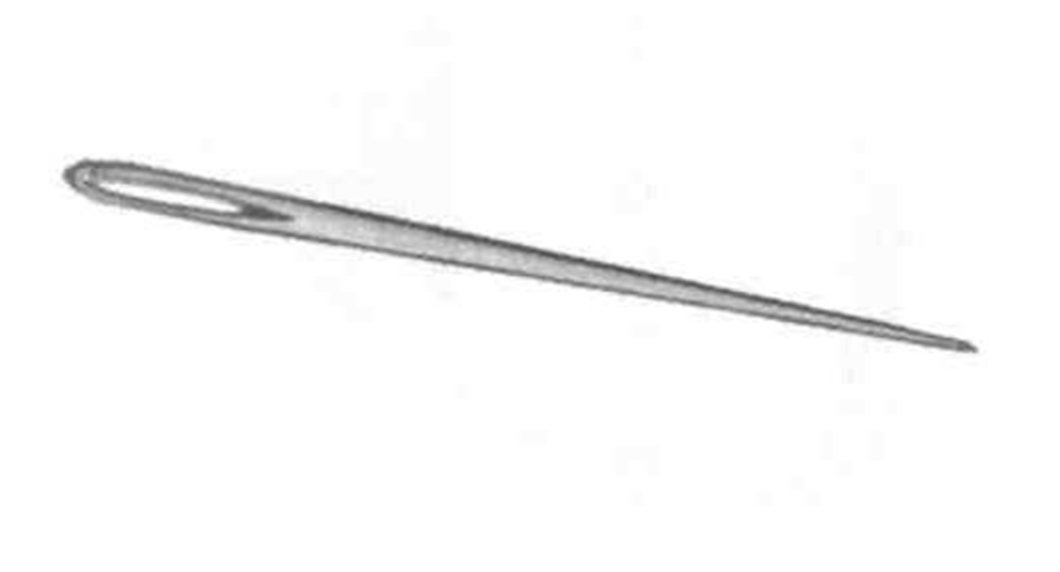
ИГОЛКА

Slide 3
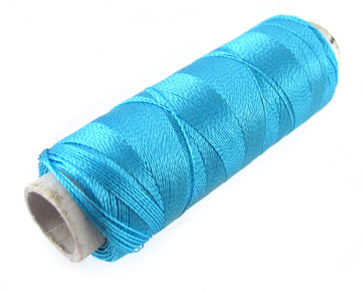
НИТКИ

Slide 4
НОЖНИЦЫ

Slide 5
ТКАНЬ

Slide 6
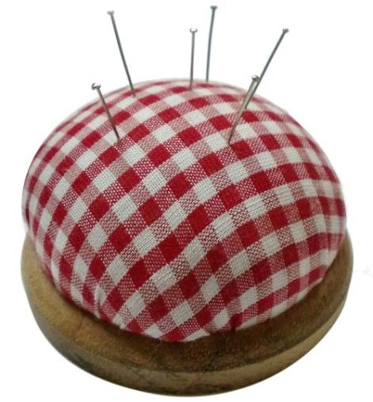
ИГОЛЬНИЦА

Slide 7
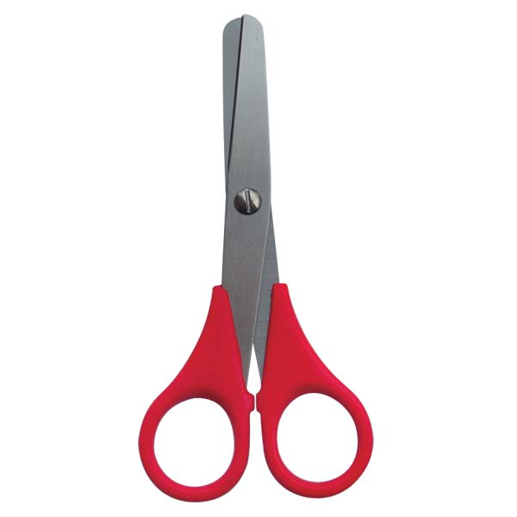
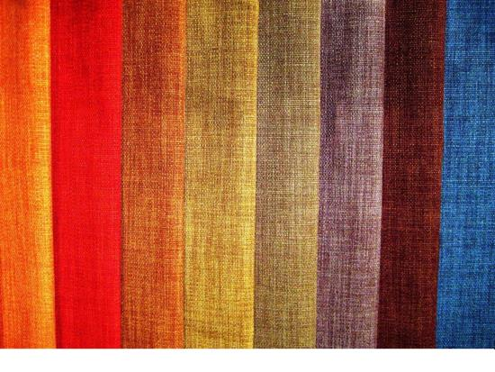

Slide 8
ФИЗКУЛЬТМИНУТКА
видео

Slide 9
«Шов вперед иголка»

Slide 10
«Шов вперед иголка»
стежки шва всегда должны быть одинаковой длины

Slide 11
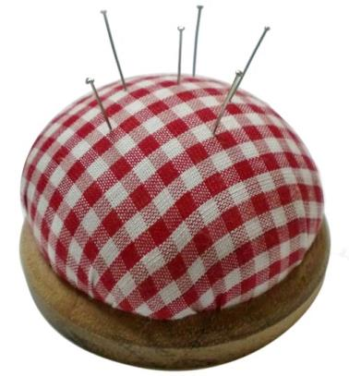

Slide 12
«Шов вперед иголка»
стежки шва всегда должны быть одинаковой длины

Slide 13
СПАСИБО

